Slide 1
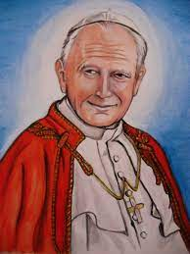
JAN PAWEŁ II
PATRON NASZEJ SZKOŁY
,,Prawdziwie wielki jest ten człowiek, który się chce czegoś nauczyć”.
Jan Paweł II

Slide 2
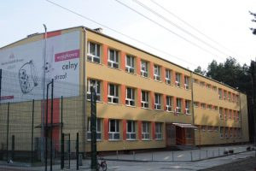

PUBLICZNA SZKOŁA PODSTAWOWA im. JANA PAWŁA II
W SZCZEDRZYKU
18 maja 2006r. w rocznicę urodzin Papieża Polaka nasza szkoła otrzymała imię Jana Pawła II.

Slide 3
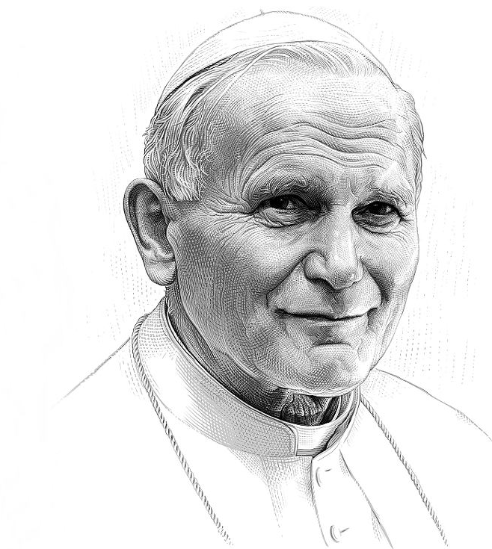
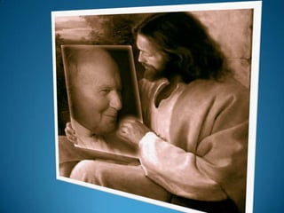
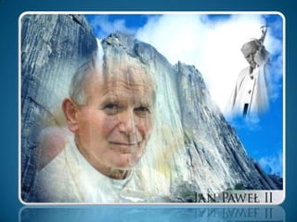
Obraliśmy za wzór tego wspaniałego duszpasterza, który mówił ,,Wy jesteście światłem świata” W swoich homiliach zawsze pamiętał o najmłodszym pokoleniu ,,Zawsze o was myślę w modlitwie” . Uważał, iż jesteśmy wezwani do zwycięstwa mocą wiary, nadziei i miłości. Mam nadzieję, że damy z siebie wszystko, aby z dumą rozsławiać imię nadane naszej szkole.

Slide 4
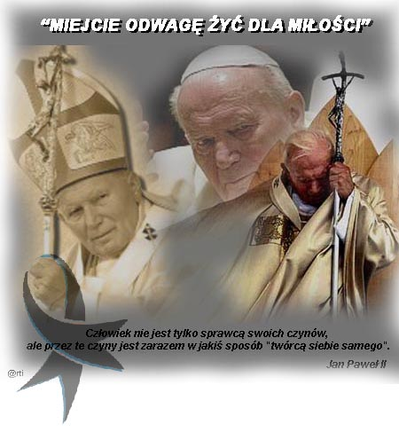
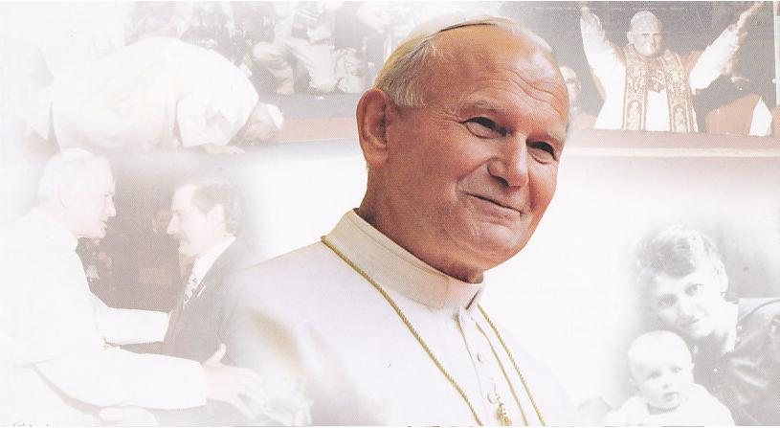
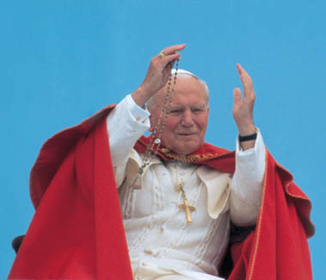
BYŁ Z NAMI I ZAWSZE BĘDZIE
KAROL WOJTYŁA - JAN PAWEŁ II
1920 – 2005
Dziś osiemnasta rocznica Popadałeś w zamyślenia Jesteśmy dumni, że szkoła nasza
Która wszystkich nas zachwyca Czasem nawet i milczenia Na co dzień Imię Twoje przytacza
Gdyż tak znane imię Twoje Choć tak bardzo schorowany Mówimy o tym z dużym smakiem
Towarzyszy szkole mojej. Ciepłym Papieżem nazwany. Że pozostaniesz Wielkim Polakiem.
Życie Ciebie doświadczyło Tak myślimy cicho sobie Dziś nam dajesz sygnał z nieba
Ciało Twoje też cierpiało Ile dobra było w Tobie Jak żyć w zgodzie z Tobą trzeba
Jednak byłeś wciąż człowiekiem Ile serca ludziom dałeś By ludzie z Ciebie czerpali
Z szerokim dla nas uśmiechem. Gdy się do nich uśmiechałeś. I na co dzień o Tobie pamiętali.

Slide 5
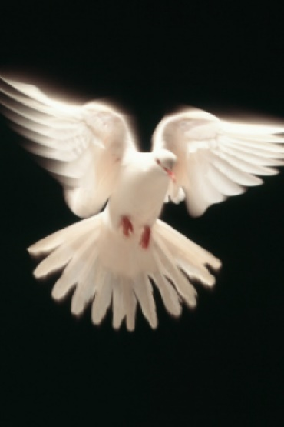

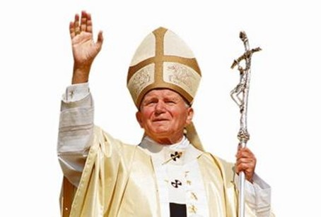
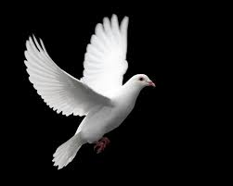

18 maja obchodzimy 104 rocznicę urodzin naszego kochanego papieża – świętego Jana Pawła II – największego z Polaków, który zmienił oblicze świata i Kościoła.
Pomagajmy młodym budować fundament pod ich przyszłe życie
...człowiek nie może stać się dla człowieka katem, musi pozostać dla człowieka bratem…
/Jan Paweł II/
Tutaj dodaj pierwszy punktor
Tutaj dodaj drugi punktor
Tutaj dodaj trzeci punktor

Slide 6

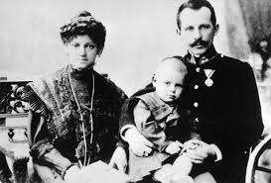
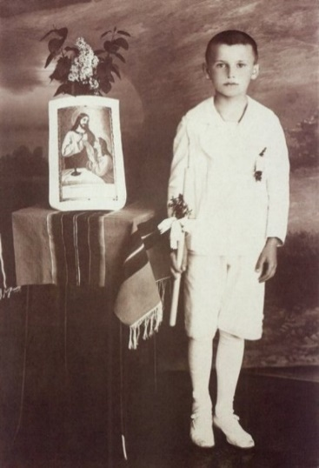
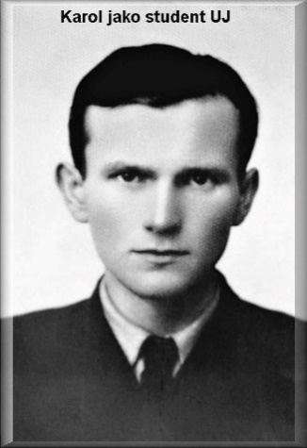
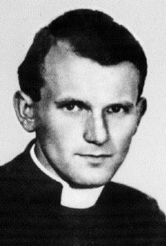
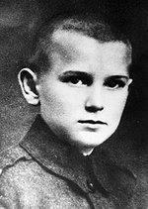
DZIECIŃSTWO I LATA MŁODZIEŃCZE
KAROLA WOJTYŁY
Karol Józef Wojtyła urodził się 18 maja 1920 roku w Wadowicach. Był trzecim dzieckiem Karola Wojtyły seniora i Emilii z Kaczorowskich.
W 1938 roku Wojtyła rozpoczął studia na Uniwersytecie Jagiellońskim w Krakowie, a w 1942r naukę w konspiracyjnym seminarium w Krakowie.
W 1946 roku otrzymał święcenia kapłańskie, potem pracował jako wikariusz w wiejskiej parafii i był kapelanem społeczności akademickiej. Jednocześnie kontynuował drugie studia doktoranckie na Katolickim Uniwersytecie w Lublinie, gdzie rozpoczął pracę nauczyciela akademickiego.

Slide 7

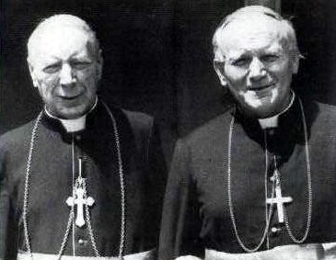
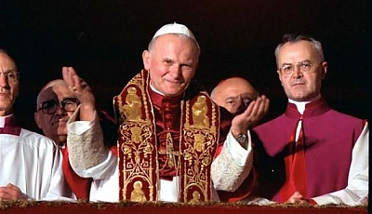
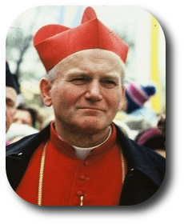
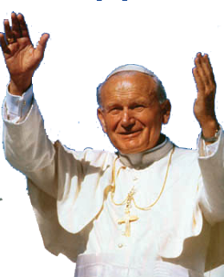
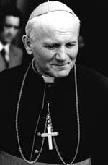
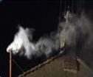
OD BISKUPA DO PAPIEŻA
28 września 1958 roku Karol Wojtyła został mianowany biskupem pomocniczym w Krakowie, a później 13 stycznia 1964 roku arcybiskupem. W czerwcu 1967 roku papież Paweł VI mianował Wojtyłę kardynałem, kiedy ten miał zaledwie 47 lat...
16 października kardynał Karol Wojtyła został wybrany na papieża i przyjął imię Jan Paweł II ku czci swego poprzednika. Był pierwszym papieżem Polakiem i pierwszym papieżem nie-Włochem. Wojtyła miał 58 lat.

Slide 8
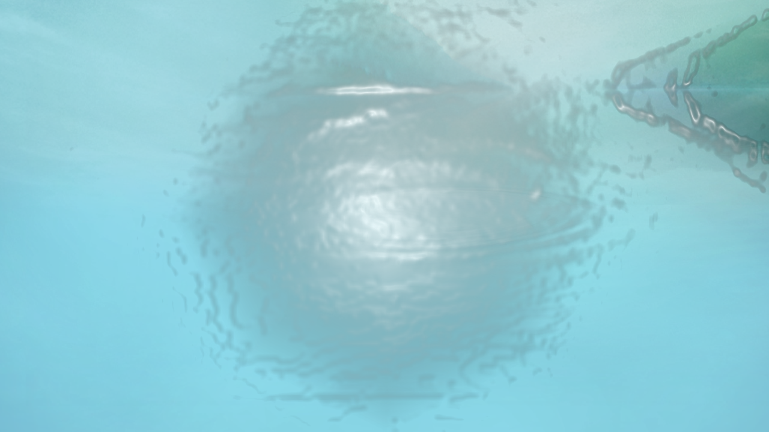
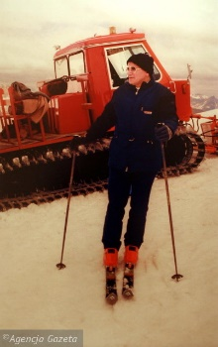
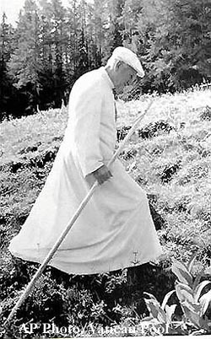
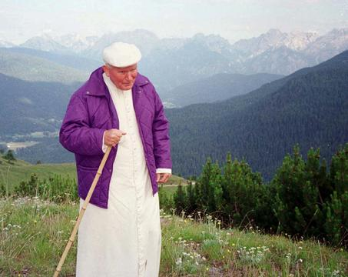
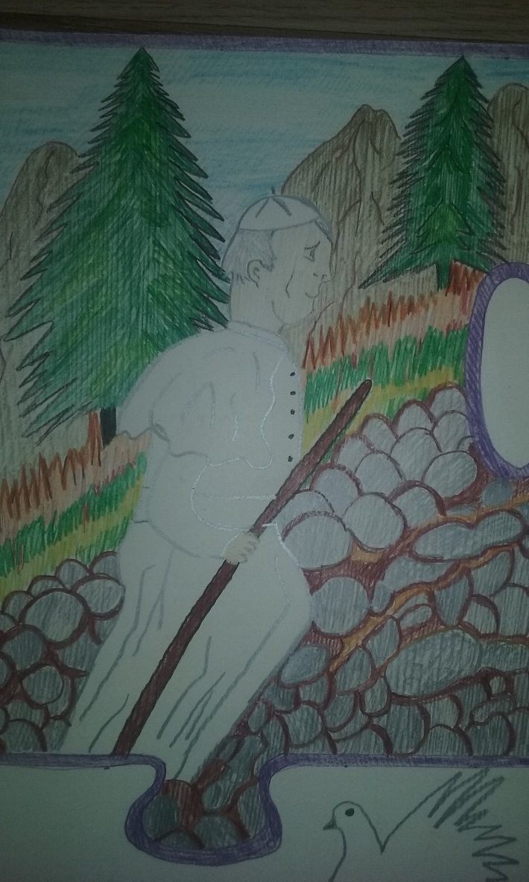
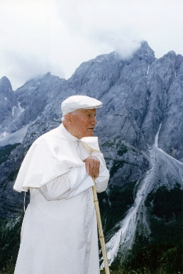
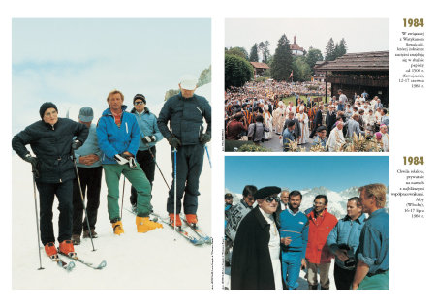
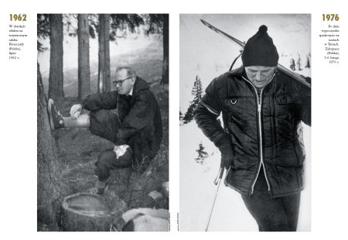
UKOCHANE GÓRY
Góry pozwalają doświadczyć trudu wspinaczki, strome podejścia kształtują charakter, kontakt z przyrodą daje pogodę ducha." Jan Paweł II
"Góry dają człowiekowi, poprzez zdobywanie wzniesień nieograniczony kontakt z przyrodą – poczucie wewnętrznego wyzwolenia, oczyszczenia, niezależności." Jan Paweł II

Slide 9
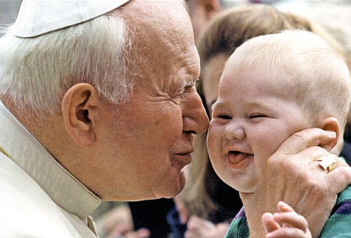
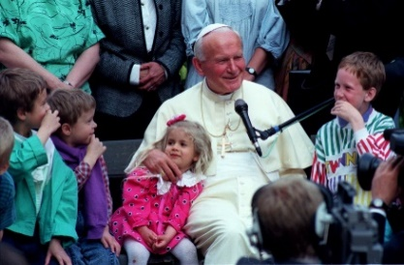
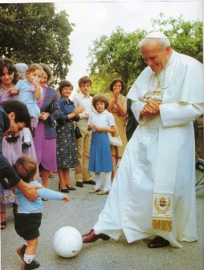
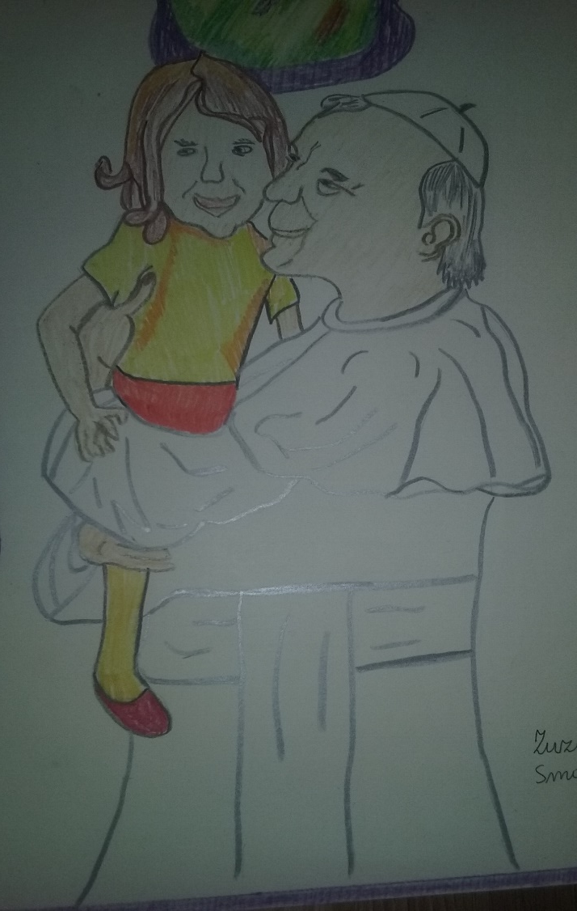
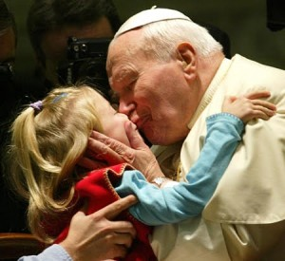
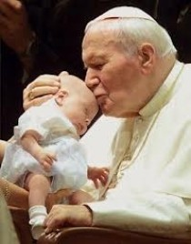
PRZYJACIEL DZIECI
"Dziecko jest źródłem nadziei. Mówi ono rodzicom o celu ich życia, reprezentuje owoc ich miłości. Pozwala również myśleć o przyszłości". Jan Paweł II
„Niebo jest dla tych, którzy są tak prości jak dzieci, tak pełni zawierzenia jak one, tak pełni dobroci i czyści. Tylko tacy mogą odnaleźć w Bogu swojego Ojca.” Jan Paweł II
,,Dzieci są wiosną rodziny i społeczeństwa, nadzieją, która ciągle kwitnie, przyszłością, która bez przerwy się otwiera.” Jan Paweł II

Slide 10

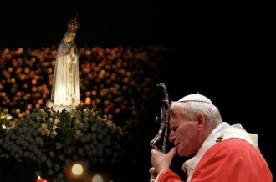
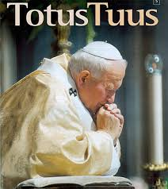
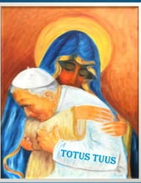
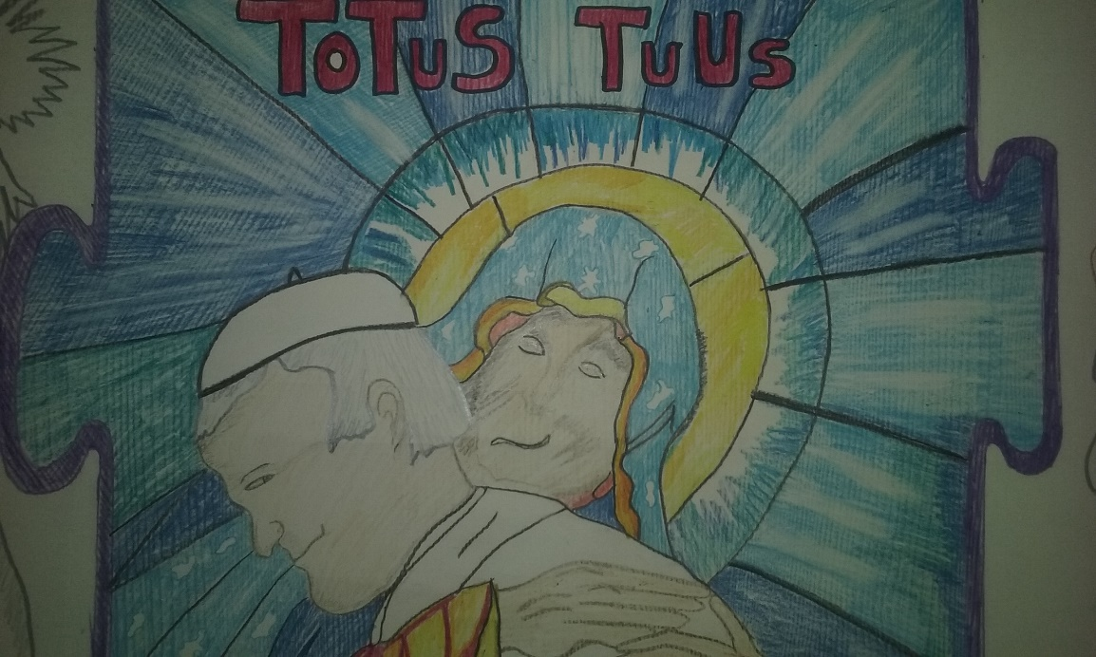
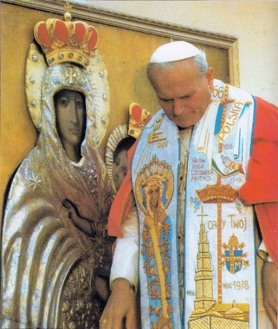
TOTUS TUUS – CAŁY TWÓJ
„Cały Twój jestem, a wszystko co moje, do Ciebie należy. Przyjmuję Cię do wszystkiego, co moje. Użycz mi twego serca, Maryjo.” Jan Paweł II.
,,W tajemnicach różańca Maryja modli się wraz z nami”. Jan Paweł II

Slide 11
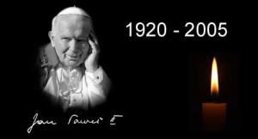
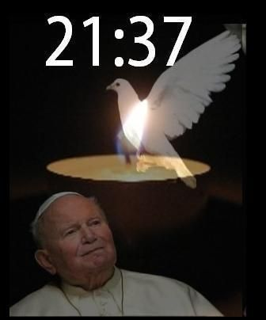
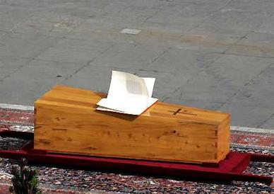
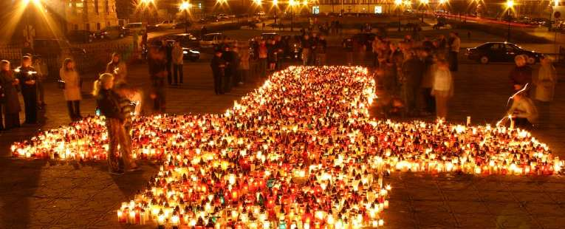
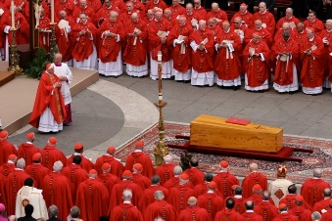
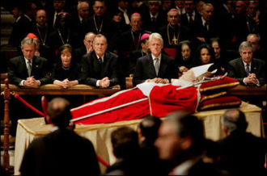
„Musicie być mocni mocą miłości, która jest potężniejsza niż śmierć”
JAN PAWEŁ II
2 kwietnia 2005 roku o godzinie 21:37
odszedł Wielki
Polak- Jan Paweł II...
Chociaż odszedłeś, Ojcze Święty, na zawsze pozostaniesz z nami

Slide 12
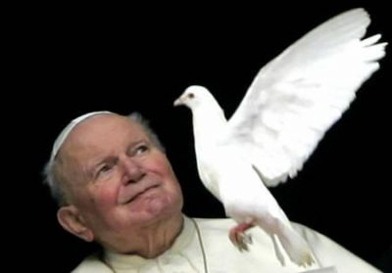
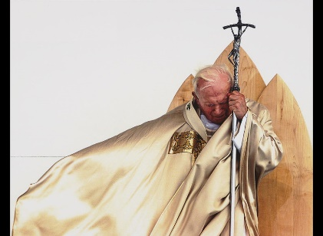
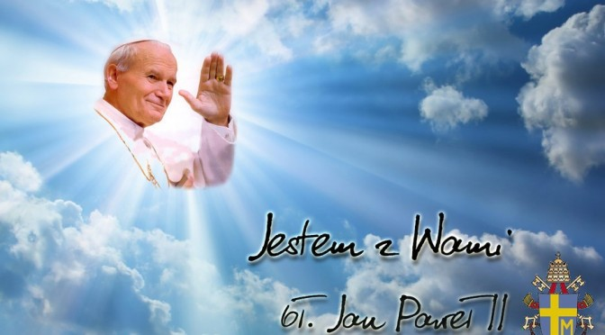


POZOSTAŁA PAMIĘĆ
,,Niech nasza miłość będzie potężna. Niech nasza nadzieja będzie większa od wszystkiego, co się tej nadziei może sprzeciwiać.” Jan Paweł II

Slide 13



DO ZOBACZENIA W NIEBIE
Pan kiedyś stanął nad brzegiem,
Szukał ludzi gotowych pójść za Nim;
By łowić serca
Słów Bożych prawdą.
O Panie, to Ty na mnie spojrzałeś,
Twoje usta dziś wyrzekły me imię.
Swoją barkę pozostawiam na brzegu,
Razem z Tobą nowy zacznę dziś łów.

Slide 14



BEATYFIKACJA – RZYM
1 MAJA 2011 r.
1 maja 2011 r. nastąpiła beatyfikacja Jana Pawła II podczas uroczystej Mszy Świętej na Palcu Św. Piotra w Rzymie. Nabożeństwo prowadził Papież Benedykt XVI. Uroczystą mszę koncelebrowało kilka tysięcy kardynałów, arcybiskupów i biskupów z całego świata.

Slide 15


JAN PAWEŁ II ZOSTAJE ŚWIĘTYM
27 KWIETNIA 2014 r.
27 kwietnia 2014 r. Papież Franciszek w obecności swego poprzednika Benedykta XVI ogłosił świętymi Jana XXII oraz Jana Pawła II

Slide 16


NA ZAWSZE W NASZYCH SERCACH
,,Zanim stąd odejdę, proszę was ………….
abyście nigdy nie zwątpili i nie znużyli się, i nie zniechęcili,
Proszę was:
abyście mieli ufność nawet wbrew każdej swojej słabości, abyście szukali zawsze duchowej mocy u Tego, u którego tyle pokoleń ojców naszych i matek ją znajdowało,
Abyście nigdy nie wzgardzili tą Miłością, która jest ,,największą, która się wyraziła przez Krzyż, a bez której życie ludzkie nie ma ani korzenia, ani sensu”….
TAKIM CIĘ ZAPAMIĘTAMY

Slide 17
DZIĘKUJĘ ZA UWAGĘ
MATEUSZ SMOLNIK
KLASA V

